Slide 1
第三节 泰勒级数
一、问题的引入
二、泰勒定理
三、将函数展开成泰勒级数
四、典型例题
五、小结与思考

Slide 2








一、问题的引入
问题: 任一个解析函数能否用幂级数来表达？
.
内任意点
.
K
.

Slide 3
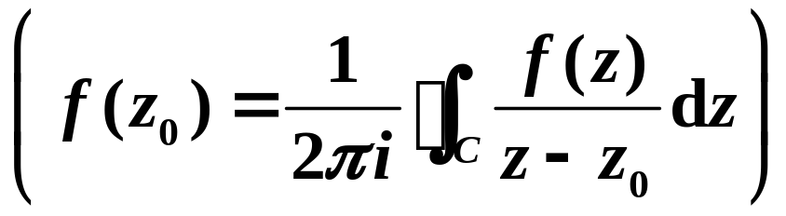
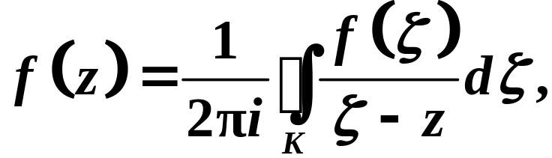
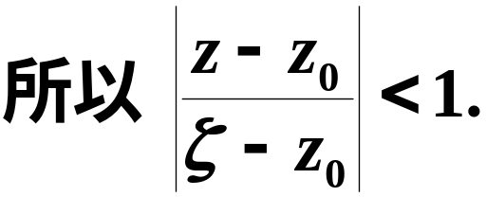
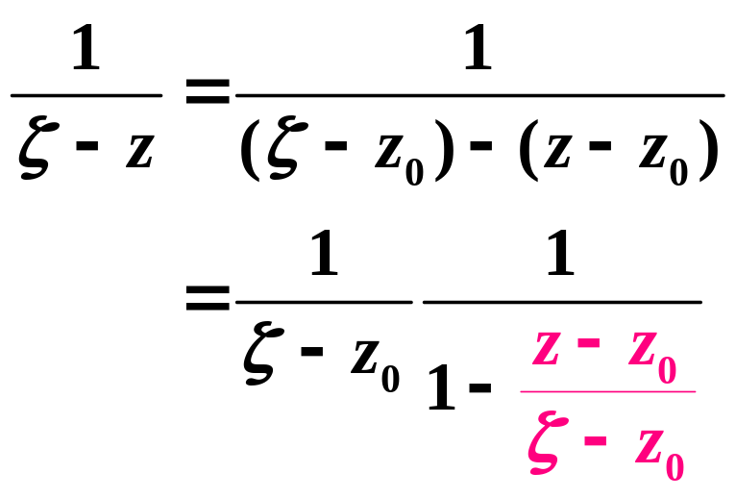
由柯西积分公式 , 有
其中 K 取正方向.
.
.
K
.

Slide 4
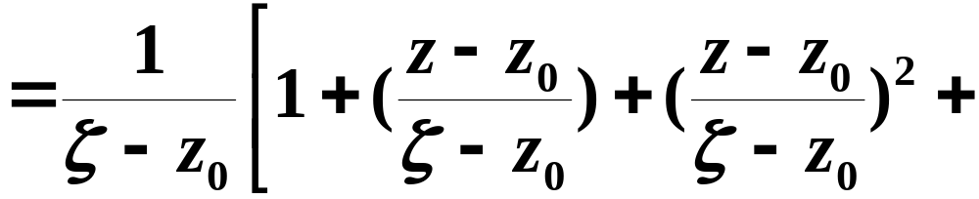
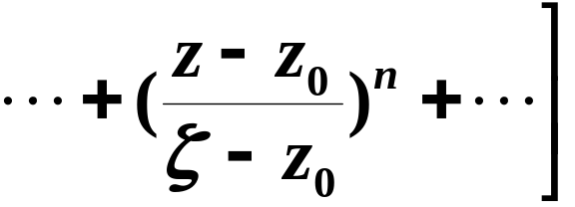
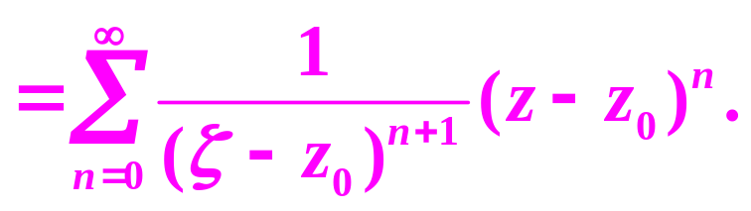
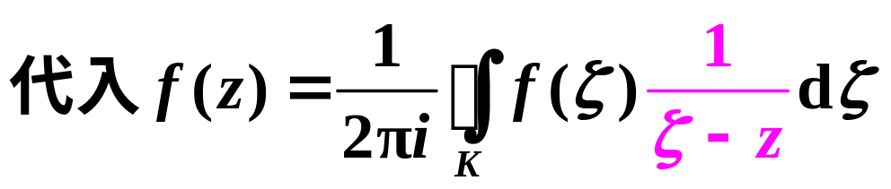
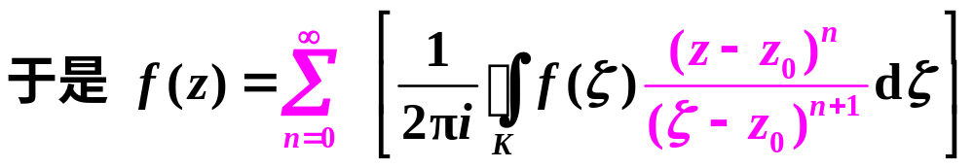
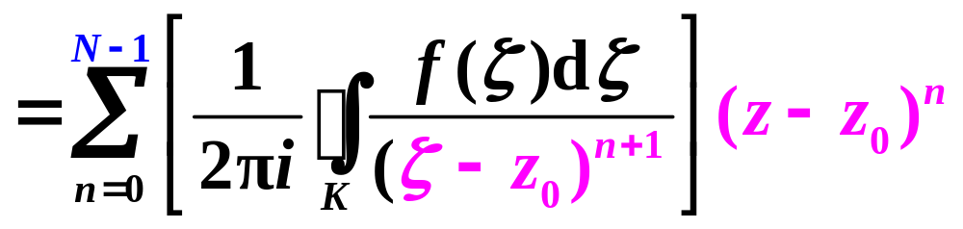
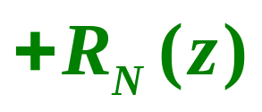
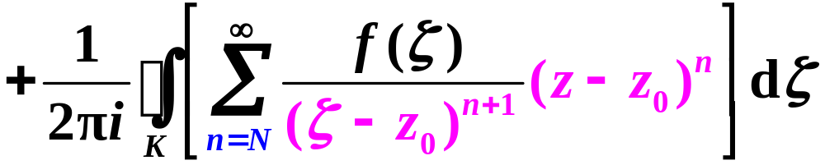

Slide 5
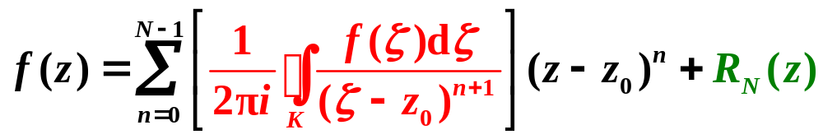
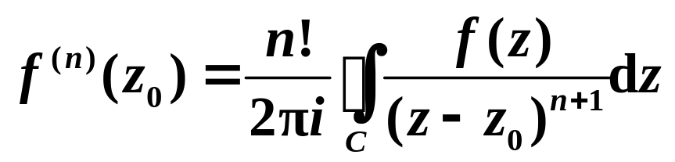
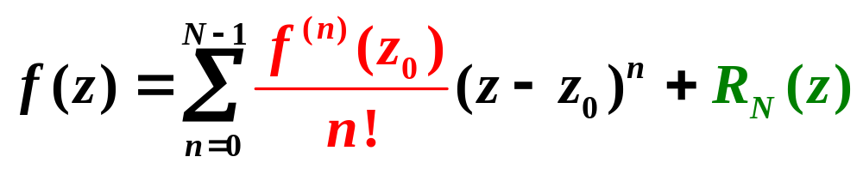
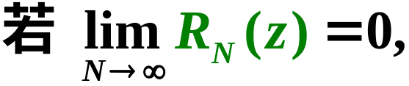

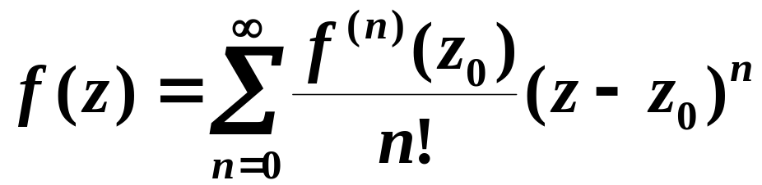
由高阶导数公式3.6.1:
可知在K内

Slide 6
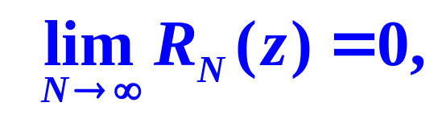
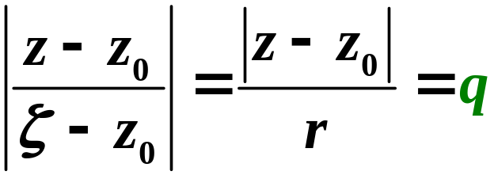



下 证
令
则在K上连续,

Slide 7
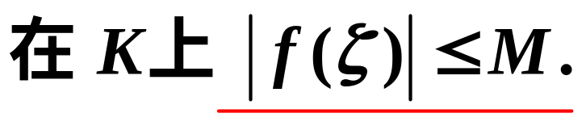
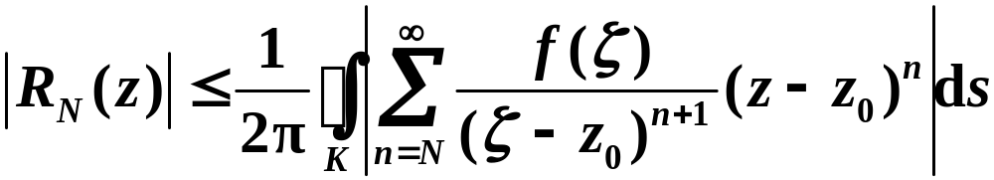
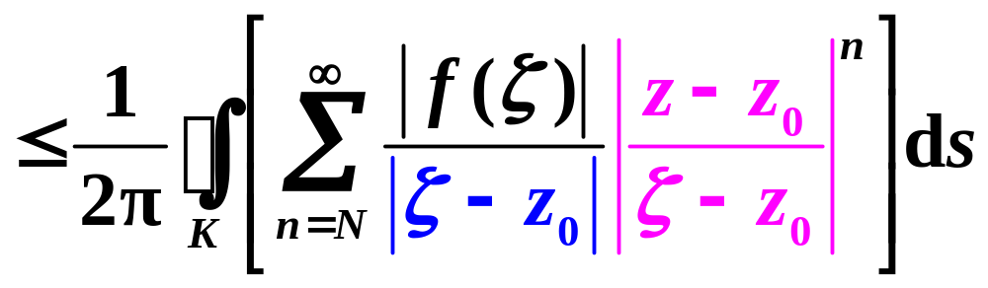
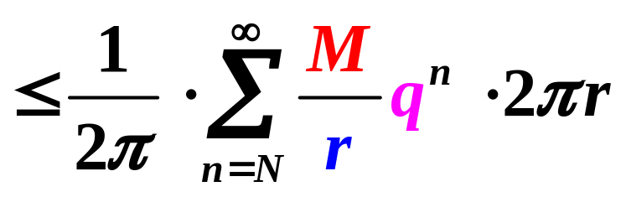
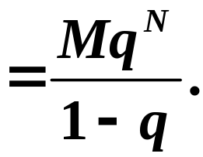
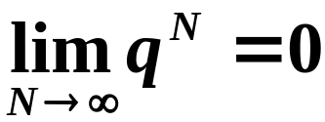
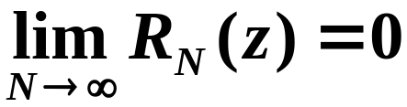
即存在一个正的常数M,
估值不等式
在
内成立,

Slide 8
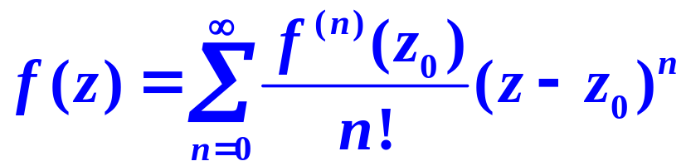




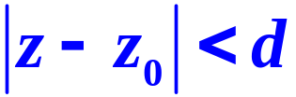
从而在K内
泰勒级数
在
的泰勒展开式.
.
.
K
.
圆周
的半径可以任意增大,只要
在
内成立.
如果
到
的边界上各点的最短距离为
那末
在
的泰勒展开式在 内成立．

Slide 9

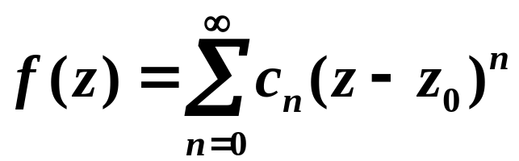

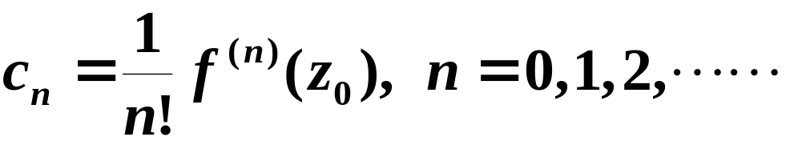
二、泰勒定理
定理
设
在区域
内解析,
为
内的一
点,
为
到
的边界上各点的最短距离, 那末
当
时,
成立,
泰勒展开式
泰勒级数
其中

Slide 10
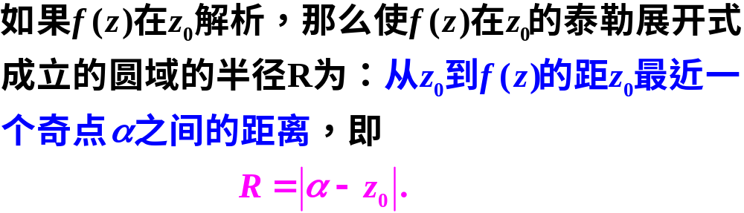
泰勒定理说明：
一个在以z₀为中心的圆域内解析的函数f(z)，可以在该圆域内展开成 z - z₀ 的幂级数。
泰勒级数的收敛半径：

Slide 11
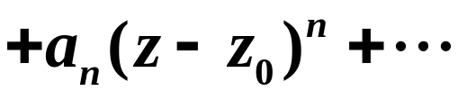


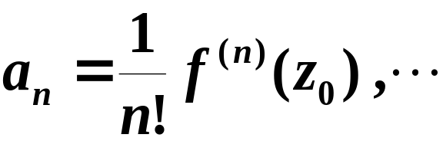
问题：利用泰勒级数可以将函数展开为幂级数，展开式是否唯一？
那末
即
因此, 任何解析函数展开成幂级数的结果就是泰勒级数, 因而是唯一的.

Slide 12
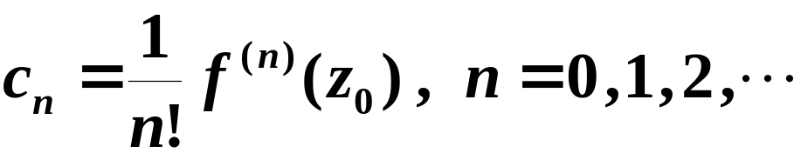
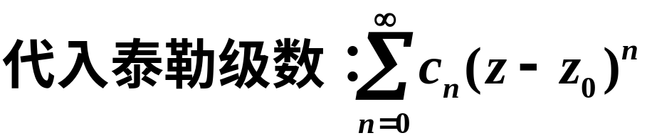
三、将函数展开成泰勒级数
常用方法: 直接法和间接法.
1.直接法:
由泰勒展开定理计算系数

Slide 13


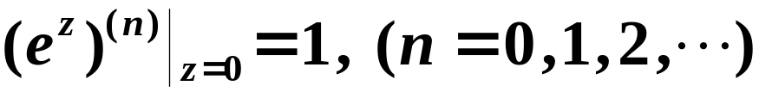
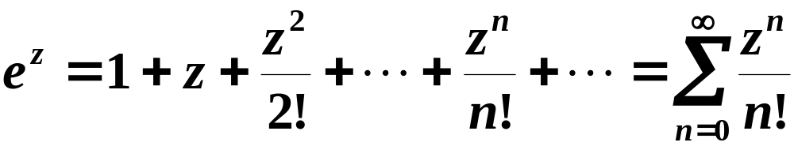
例如，
故有

Slide 14
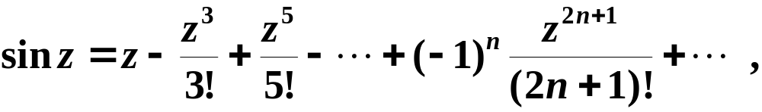

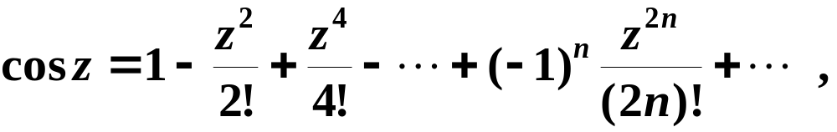
仿照上例 ,

Slide 15
2. 间接展开法 :
借助于一些已知函数的展开式 , 结合解析函数的性质, 幂级数运算性质 (逐项求导, 积分等)和其它数学技巧 (代换等) , 求函数的泰勒展开式.
间接法的优点:
不需要求各阶导数与收敛半径 , 因而比直接展开更为简洁 , 使用范围也更为广泛 .

Slide 16
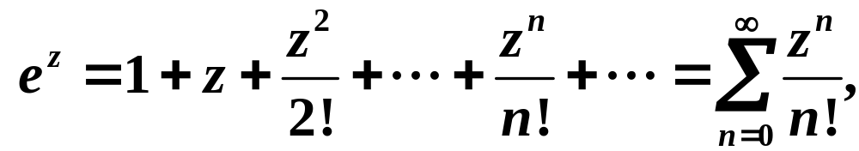
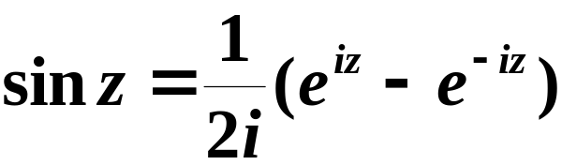
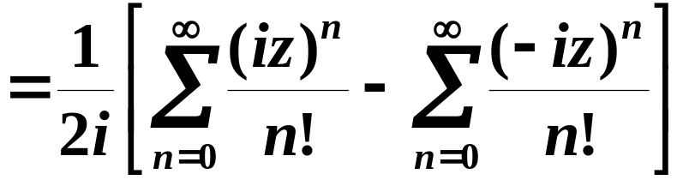
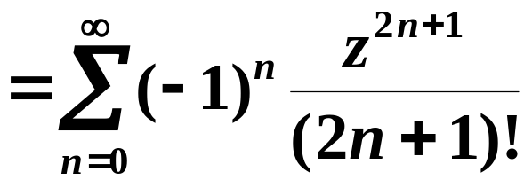
例如，

Slide 17

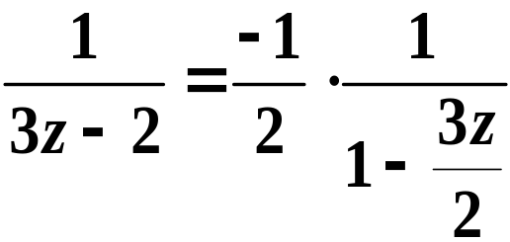
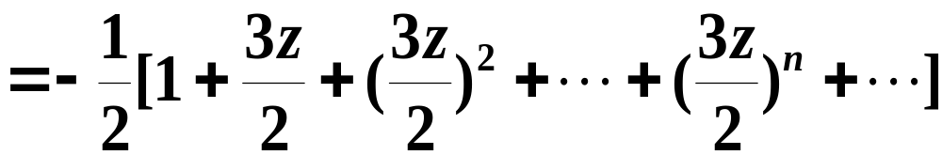
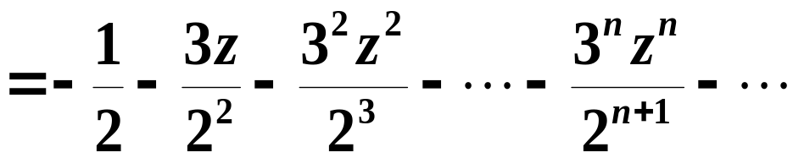
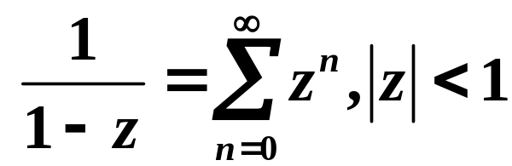
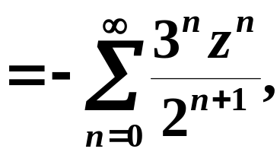
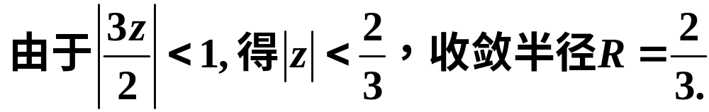
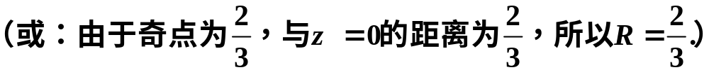
例
解

Slide 18






附: 常见函数的泰勒展开式

Slide 19






Slide 20

四、典型例题
例1

Slide 21





四、典型例题
例1
解

Slide 22


上式两边逐项求导,

Slide 23


Slide 24







Slide 25

例2

Slide 26






例2
分析
如图,

Slide 27





解
将展开式两端沿 C 逐项积分, 得
即

Slide 28



幂函数
数
在z=0处的泰勒展开式.

Slide 29


幂函数
数
在z=0处的泰勒展开式.
分析：f(z)在 从-1起自沿向左沿负实轴剪开的复平面内
解析，因此 必能在| z |<1内展开成 z 的幂级数.
解法1 待定系数法
满足

Slide 30




设
代入上面的微分方程
比较上式两端并注意到

Slide 31


所求得展开式为：

Slide 32




解法 2 直接从
算出泰勒展开式的系数
求导得：

Slide 33


继续求导得

Slide 34

于是得：

Slide 36








Slide 37






